Slide 1
じょうずなたのみかた
こころのサポートじゅぎょう
Notes:
・「この時間は、上手なたのみ方についての学習をします」
・「みんなにはたくさんできることがあるよね。（学習や行事の取り組みなど、普段のクラスのがんばりを挙げる）でもたまに『どうしよう』って困ってしまうこともあると思います。先生もそういうことがあります。そういうときに、誰かに『手伝って』と頼めるといいけれど、どう頼んだらよいかわからないと、どんどん困ってしまいますね。では、どのように頼めばよいのでしょう。今日は上手な頼み方をみんなで考えてみましょう。」

Slide 2
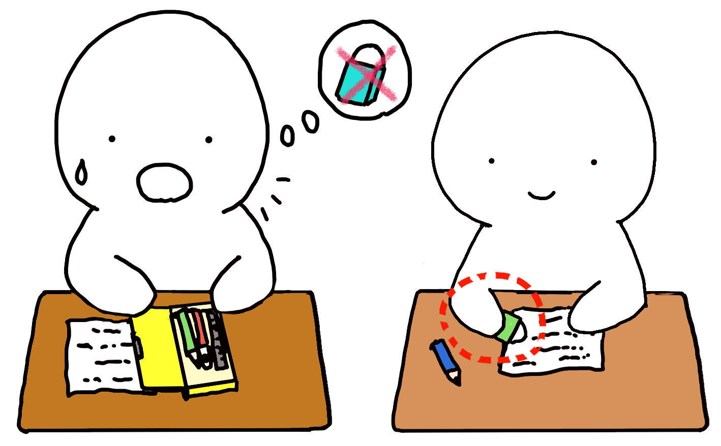
こんなとき、どうする？
けしごむをわすれちゃった‼
となりのせきのともだちから、
けしごむをかりたいなぁ…
Notes:
・「こんなとき自分だったらどうするか考えながら見てみよう」
◇スライドを読み上げる
・「消しゴムを友達から借りたい時、みんなだったらどうしますか？」
◇どの言い方ややり方が良い悪いと一つの答えに結論付けず、自由に意見を出せるようにする。
・「いろいろな言い方や、やり方があるね。これから先生が２つのやり方をやってみるね」（ロールプレイ）
◇ティーム・ティーチングの場合は、借りる人貸す人を役割分担して行う。教師一人の場合は、クラス全体に対して教師が演じるなど、クラスの状況に合わせて工夫する。

Slide 3
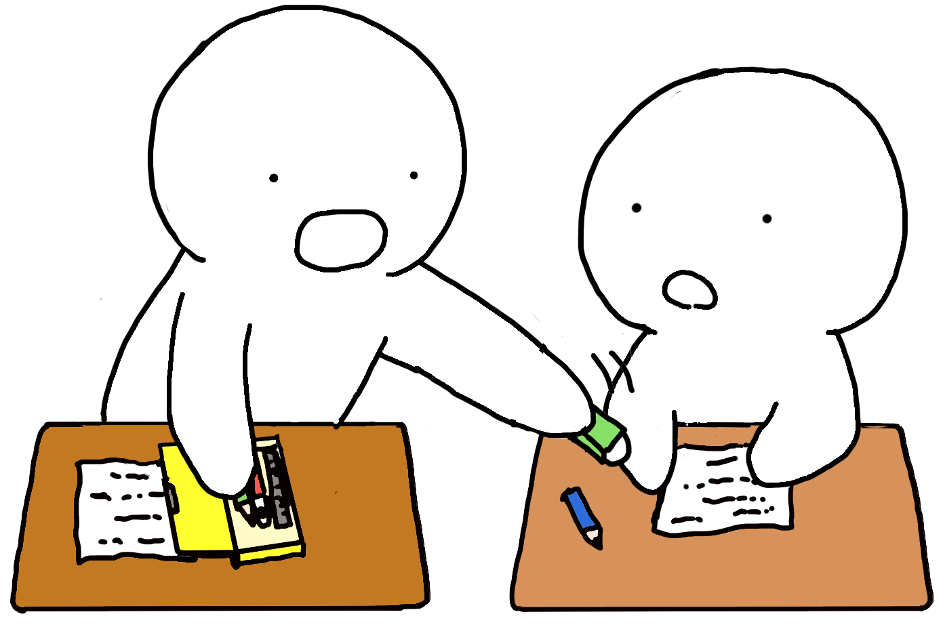
①へんじがないけれど、けしごむをとる。
かしてよ！！
Notes:
強い口調で言い、相手の返事を待たずに取る。
◇例示することで児童から様々な反応が出ることが予想される。児童からの声を拾う。

Slide 4
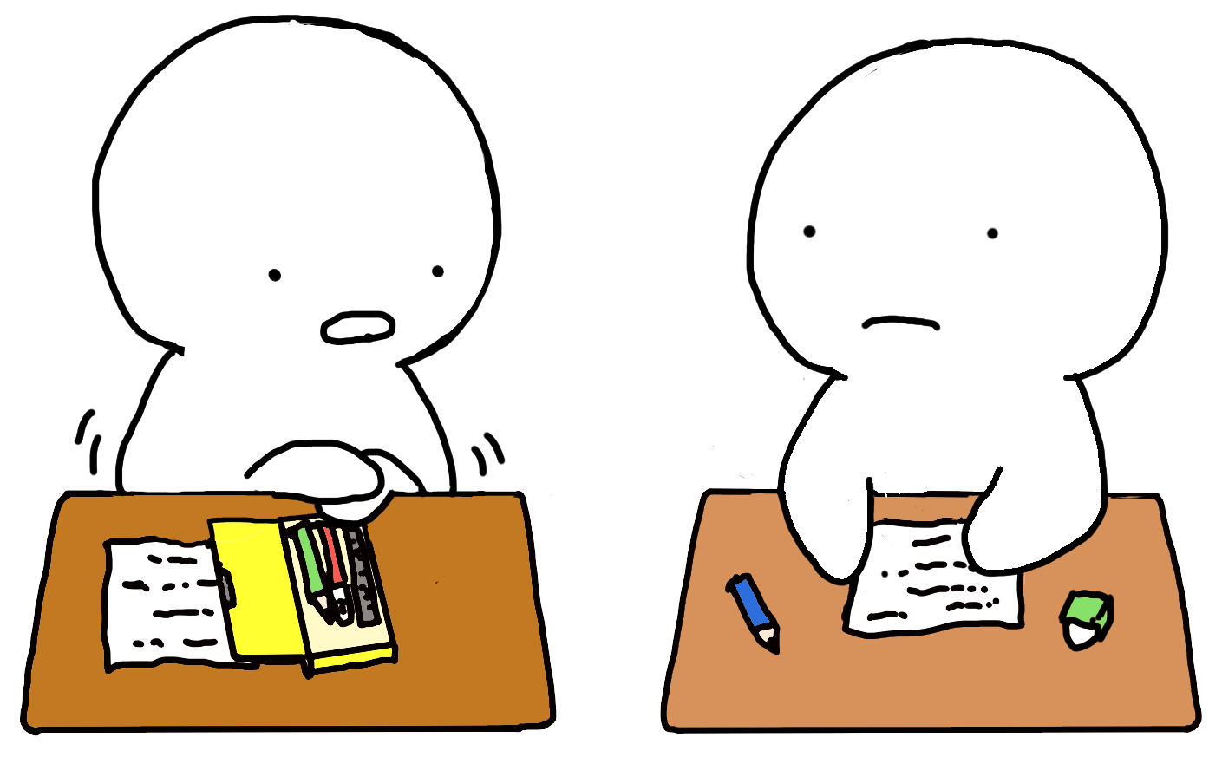
②もじもじしながら、小さなこえでいう。
あのう、
ええと…
Notes:
相手の目を見ず、小さな声でもじもじと言う。
◇例示することで児童から様々な反応が出ることが予想される。児童からの声を拾う。

Slide 5
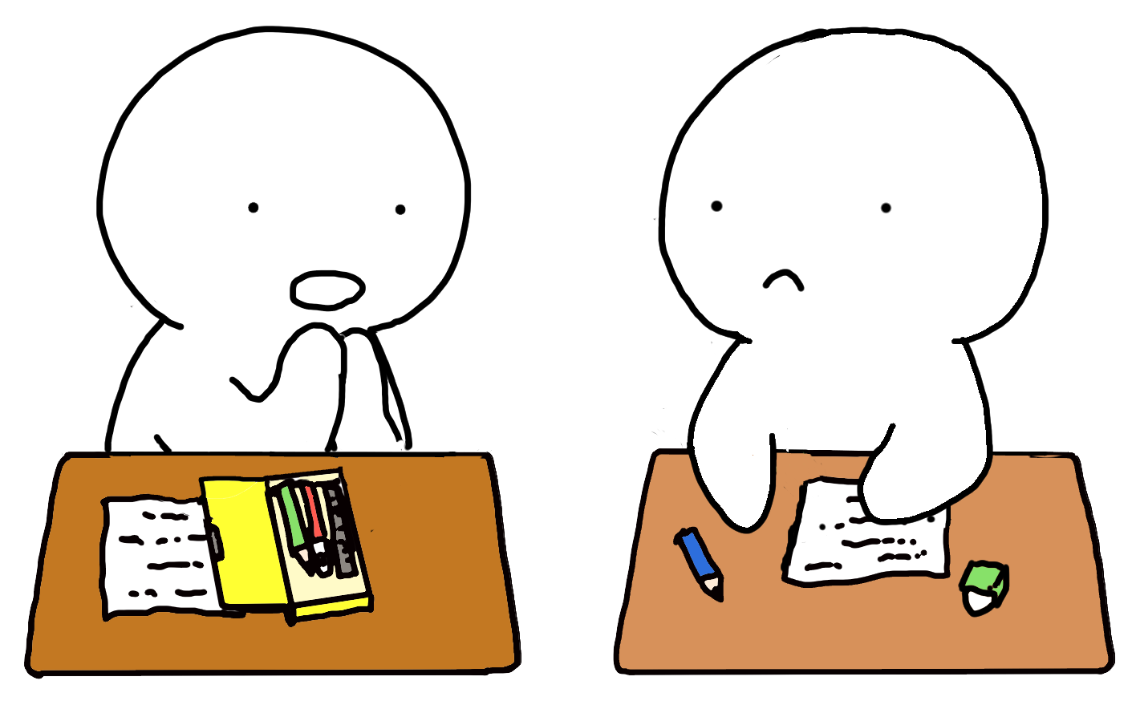
どんないいかたをしたらいい？
おねがいがあるんだけど、
けしごむをわすれちゃったから、
かしてくれる？
Notes:
・「どんな言い方をしたらいいか考えてみよう」
・「みんなだったら『おねがいがあるんだけど』の後に何て言う？」
◇「おねがいがあるんだけど」の後を穴埋めにして、児童たちがそれぞれ自分の言い方を考え、児童の発言を募る。
◇自分で考えることが難しい場合は、穴埋め部分を提示してもよい。
◇視線や声の大きさについても児童から意見が出るように問いかける。

Slide 6
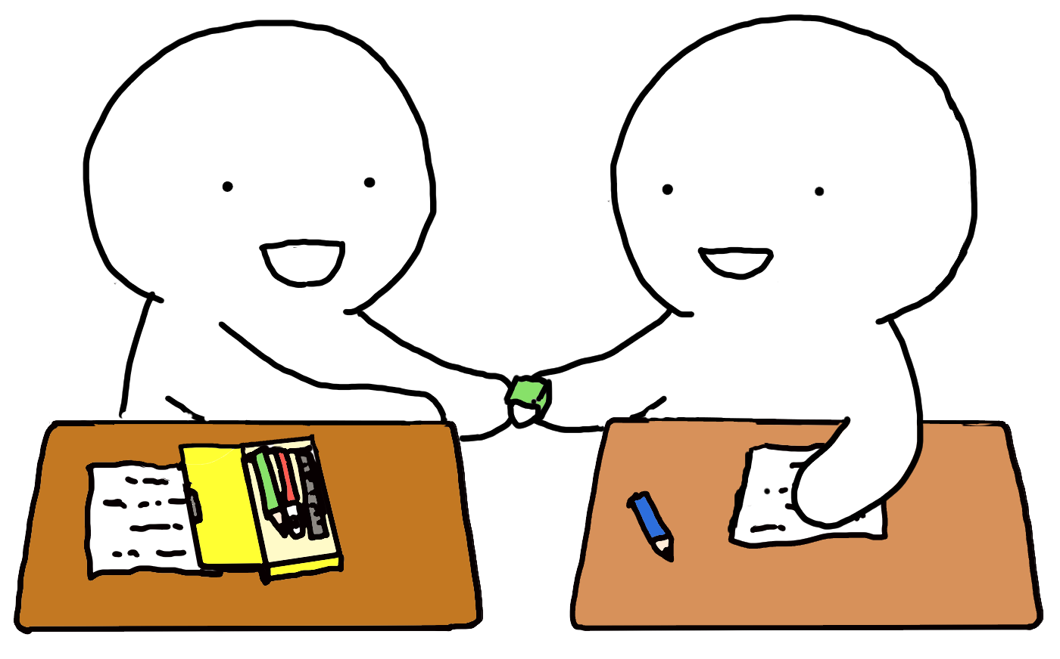
かりる人とかす人をやってみよう！
おねがいがあるんだけど、
けしごむをわすれちゃったから、
かしてくれる？
いいよ
ありがとう
Notes:
・「となりの人（近くの人）と、借りる人、貸す人になって、それぞれやってみよう」
・「貸す人は言われたら『いいよ』と言ってみよう」
・「借りる人は『いいよ』と言われたら『ありがとう』と言うといいね」
・「練習する時は、相手と目を合わせて、聞こえる声の大きさで言いましょう」（次のスライド〝じょうずなたのみかた″を児童に見せながらでもよい）
◇借りる人、貸す人は役割交代をしてどちらも体験する。

Slide 7
じょうずなたのみかた
★あいてと目をあわせて
★きこえる声の大きさで
★なにをしてほしいか、ことばでつたえてみよう
Notes:
・まとめのスライド
◇児童からの発言やクラスの状況に応じて、自分が消しゴムを使っていて相手にどうしても貸せない時などには、相手に適度に配慮しながら断る場合もあること、相手に断られた場合にも必要以上に気にせずに、貸してもらえそうな別の相手を探して再度挑戦すること等を補足的に触れてもよい。

